Slide 1
Kiểm tra bài cũ
Câu 1: Hãy nêu và viết PTTQ tính chất hoá học của axit? Mỗi tính chất nêu 1 ví dụ?
Câu 2: Hoàn thành các phản ứng sau:
Zn+ HCl →
CuO+H₂SO₄→
Cu(OH)₂+2 HCl →
FeO + H₂SO₄ →

Slide 2
Trả lời
Câu 1:
- Làm quỳ tím hóa đỏ
Tác dụng với kim loại trừ Ag, Cu, Au
+Axit + kim loại → muối + hidro
+ PTHH: Zn+ 2HCl → ZnCl₂ + H₂
Tác dụng với bazo
+ Axit + bazo → muối + nước
+ PTHH : Cu(OH)₂+2 HCl → CuCl₂ + H₂O
Tác dụng với oxit bazo
+ Axit + oxit bazo → muối + nước
+ PTHH: Fe₂O₃+6 HCl → 2FeCl₃ + 3H₂O

Slide 3
Trả lời
Câu 2:
Zn+ 2HCl → ZnCl₂ + H₂
CuO+H₂SO₄→ CuCl₂ + H₂O
Cu(OH)₂+2 HCl → CuCl₂ + H₂O
FeO + H₂SO₄ →FeSO₄ + H₂O

Slide 4
Bài 4: MỘT SỐ AXIT QUAN TRỌNG
Nhóm thực hiện:
1.Trần Thị Thùy Hương
2.Lã Thị Thanh Mai
3.Võ Quang Minh
4.Phạm Thị Nga
THSP 2 GVHD:
Phạm Thị Thanh Hương

Slide 5
Bài 4: MỘT SỐ AXIT QUAN TRỌNG
A. AXIT CLOHIDRIC (HCl)
I. TÍNH CHẤT
- dd HCl là chất lỏng trong suốt không màu
- dd khí hidro clorua trong nước gọi là axit clohodric
- dd axit HCl đậm đặc là dd bảo hòa hidro clorua có nồng độ khoảng 37%

Slide 6
I. TÍNH CHẤT
- làm đổi màu quỳ tím thành đỏ
-HCl + kim loại → muối clorua + H₂
Zn+ 2HCl → ZnCl₂ + H₂
- HCl + Bazo→ muối clorua + H₂O
Cu(OH)₂+ HCl → CuCl₂ + H₂O
- HCl + Oxit bazo → muối clorua + H₂O
Fe₂O₃+6 HCl → 2FeCl₃ + 3H₂O
- ngoài ra HCl còn tác dụng với muối
➔ kết luận: axit HCl có đầy đủ những tính chất hóa học của axit mạnh

Slide 7
Bài 4: MỘT SỐ AXIT QUAN TRỌNG
I. TÍNH CHẤT
II. ỨNG DỤNG
- Điều chế muối clorua
- làm sạch bề mặt kim loại trước khi hàn
- Tẩy gỉ kim loại trước khi sơn, tráng mạ kim loại
- Chế biến thực phẩm dược phẩm

Slide 8
Bài 4: MỘT SỐ AXIT QUAN TRỌNG
A. AXIT CLOHIDRIC (HCl)
I.TÍNH CHẤT
II.ỨNG DỤNG
B. AXIT SUNFURIC

Slide 9
B. AXIT SUNFURIC
I. Tính chất vật lí. 
- Axit sunfuric là chất lỏng sánh, không màu, nặng gấp 2 lần nước, không bay hơi dễ tan trong nước và tỏa nhiều nhiệt

Slide 10
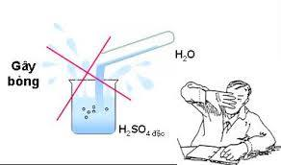
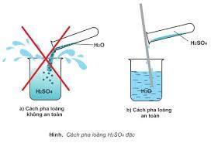
Chú ý:
Muốn pha loãng axit sunfuric đặc ta phải rót từ từ axit vào lọ đựng nước rồi khuấy đều. Làm ngược lại sẽ rất nguy hiểm

Slide 11
Bài 4: MỘT SỐ AXIT QUAN TRỌNG
A. AXIT CLOHIDRIC (HCl)
TÍNH CHẤT
ỨNG DỤNG
B. AXIT SUNFURIC
Tính chất vật lí.
Tính chất hóa học

Slide 12
II. Tính chất hóa học
1. axit sunfuric có tính chất hóa học của axit hay không ?
- làm đổi màu quỳ tím thành đỏ
-H₂SO₄ + kim loại → muối sunfat + H₂
Zn+ H₂SO₄ → ZnSO₄ + H₂
- H₂SO₄ + Bazo → muối sunfat + H₂O
Cu(OH)₂+ H₂SO₄l → CuSO₄ + H₂O
- H₂SO₄ + Oxit bazo → muối sunfat + H₂O
Fe₂O₃+ 3H₂SO₄ → Fe2(SO4)₃ + 3H₂O
- ngoài ra H₂SO₄ còn tác dụng với muối
➔ kết luận: axit H₂SO₄ có đầy đủ những tính chất hóa học của axit mạnh

Slide 13
II. Tính chất hóa học
2. tính chất hóa học riêng của axit sunfuric
Tác dụng với đồng kim loại
a/ Thí nghiệm: SGK/16
+ ống 1: H₂SO₄ ( loãng) + Cu
+ ống 2: H₂SO₄₍ đặc) + Cu
b/ Hiện tượng:
+ ống 1: không phản ứng
+ Ống 2: dd chuyển sang màu xanh lam, có khí không màu, mùi hắc sinh ra ( SO₂)
c/PTHH:
Cu + 2H₂SO₄₍ đặc) → CuSO₄ + SO₂ + 2H₂O

Slide 14
II. Tính chất hóa học
2. tính chất hóa học riêng của axit sunfuric
Tính háo nước
cho axit sunfuric tác dụng với đưởng ăn
+ màu trắng của đường chuyển dần sang vàng rồi thành màu nâu, cuối cùng là màu đen.
+ PTHH: C₁₂H₂₂O₁₁ → 11H₂O + 12C

Slide 15
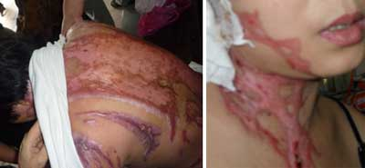
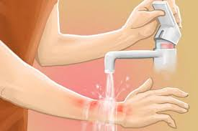
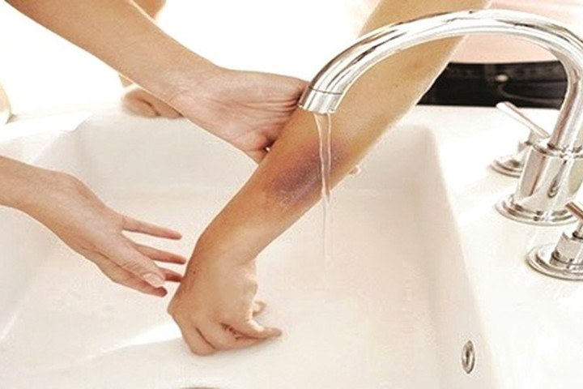
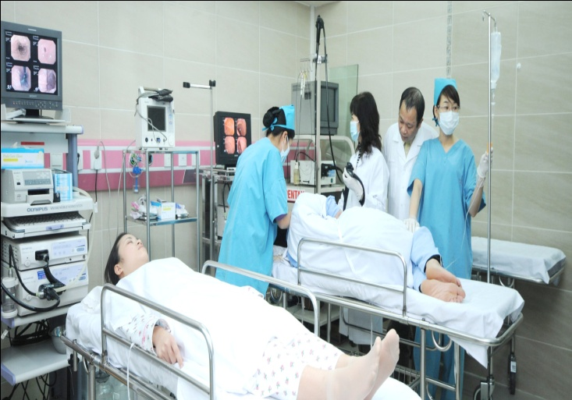
Một số hình ảnh bị bỏng axit
Sơ cứu khi bị bỏng axit.

Slide 16
Bài 4: MỘT SỐ AXIT QUAN TRỌNG
A. AXIT CLOHIDRIC (HCl)
TÍNH CHẤT
ỨNG DỤNG
B. AXIT SUNFURIC
Tính chất vật lí.
Tính chất hóa học
Ứng dụng

Slide 17
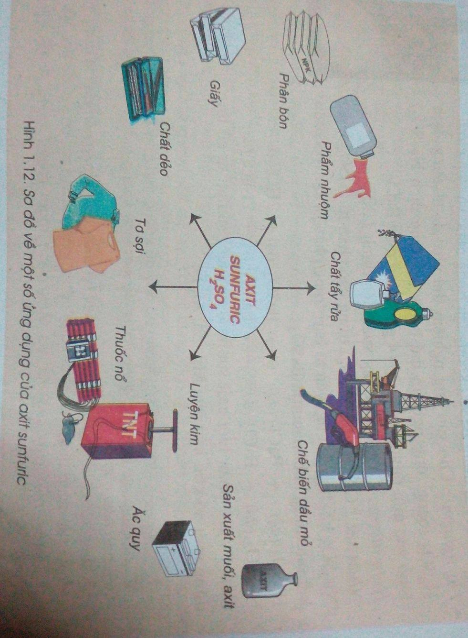
III. Ứng dụng

Slide 18
Bài 4: MỘT SỐ AXIT QUAN TRỌNG
A. AXIT CLOHIDRIC (HCl)
Tính chất
Ứng dụng
B. AXIT SUNFURIC
Tính chất vật lí.
Tính chất hóa học
Ứng dụng
Sản xuất axit Sunfuric

Slide 19
IV. sản xuất axit Sunfuric
- bằng pp tiếp xúc
- nguyên liệu : S hoặc quặng pirit sắt
- quá trình sản xuất:
1.sản xuất lưu huỳnh đioxit
S + O₂ → SO₂
2. sản xuất lưu huỳnh trioxit
SO₂+ O₂→ SO₃
3. sản xuất axit sunfuric
SO₃ + H₂O → H₂SO₄

Slide 20
Bài 4: MỘT SỐ AXIT QUAN TRỌNG
A. AXIT CLOHIDRIC (HCl)
Tính chất
Ứng dụng
B. AXIT SUNFURIC
Tính chất vật lí.
Tính chất hóa học
Ứng dụng
Sản xuất axit Sunfuric
Nhận biết axit sunfuric và muối sunfat

Slide 21
V. nhận biết axit sunfuric và muối sunfat
a/ Thí nghiệm: SGK/18
+ ống 1: H₂SO₄ ( loãng) + BaCl₂
+ ống 2: Na₂SO₄₍ loãng) + BaCl₂
b/ Hiện tượng:
+ ống 1:kết tủa trắng
+ Ống 2: kết tủa trắng
c/PTHH:
- ống 1: H₂SO₄ + BaCl₂ →BaSO₄ + 2HCl
- ống 2: Na₂SO₄ + BaCl₂ →BaSO₄ + 2NaCl

Slide 22
CỦNG CỐ
Bài 1: hoàn thành các phản ứng sau
a.H₂SO₄ + BaCl₂
b. Cu(OH)₂+ HCl
c.Fe₂O₃+ HCl
d. Cu + H₂SO₄₍ đặc)

